Slide 1

KHTN 6
Chủ đề 3: Các thể của chất
Bài 5: Sự đa dạng của chất

Slide 2



Slide 3


TRÒ CHƠI
“Ai nhanh nhất”
1. Quan sát xung quanh và nêu tên các đồ vật (vật thể).
2. Sắp xếp các vật thể theo các nhóm: vật thể tự nhiên, vật thể nhân tạo, vật thể sống, vật không sống.

Slide 4


Slide 5

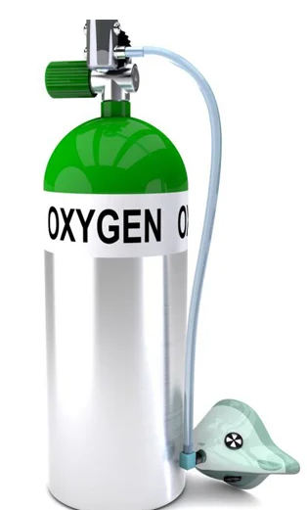

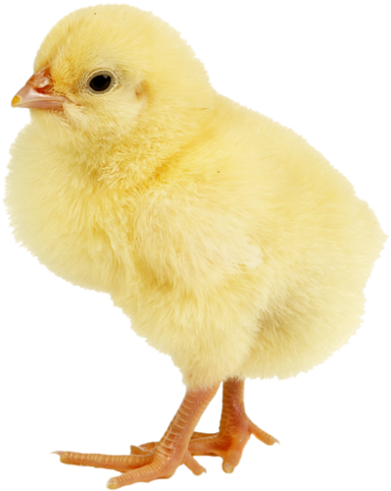
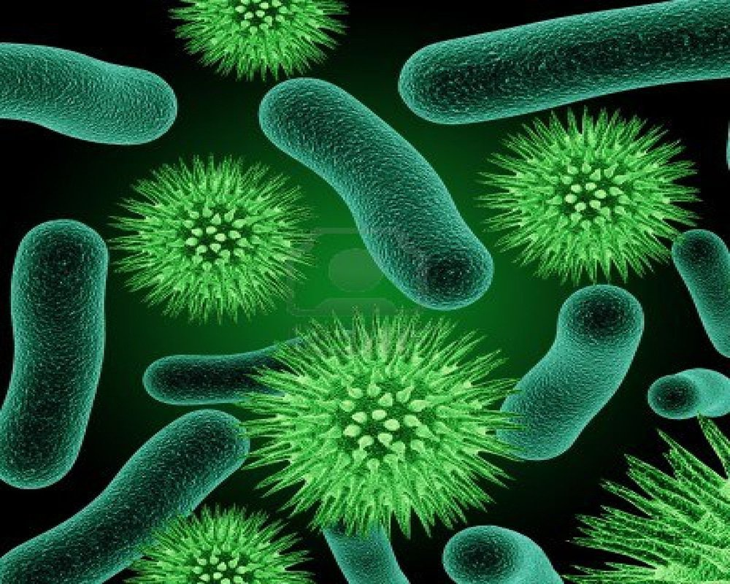

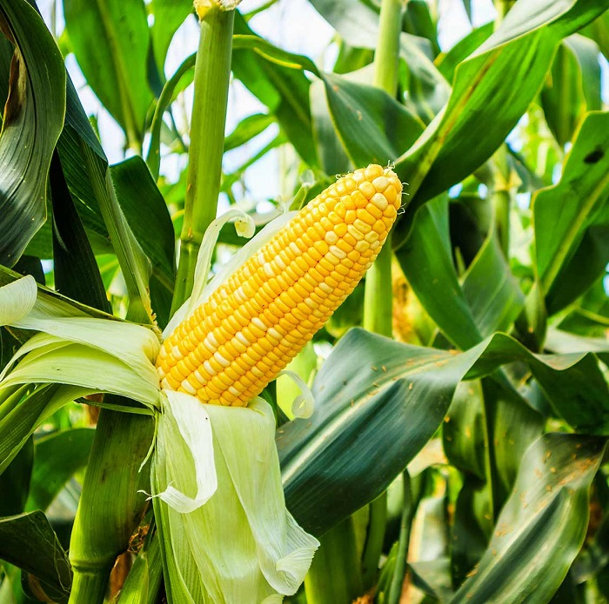
I. CHẤT Ở XUNG QUANH TA
Hình 5.1

Slide 6
Quan sát hình 5.1 và hoàn thành bảng sau:
Tên hình | Vật thể tự nhiên | Vật thể nhân tạo | Vật sống | Vật không sống | Vật được làm từ/ được tạo bởi chất nào?
Bình chứa khí oxygen
Bút chì
Con gà
Vi khuẩn
Nước
Bắp ngô

Slide 7
Mọi vật thể đều do chất tạo nên. Ở đâu có vật thể, ở đó có chất.
Một vật thể có thể do nhiều chất tạo nên. Mặt khác, một chất cũng có thể có trong nhiều vật thể khác nhau.

Slide 8
Chỉ ra các vật thể tự nhiên, vật thể nhân tạo, vật sống, vật không sống theo bảng mẫu sau:
Câu | Cụm từ in nghiêng | Vật thể tự nhiên | Vật thể nhân tạo | Vật sống | Vật không sống | Chất
1 | Dây dẫn điện
 | Đồng, nhôm
 | Chất dẻo
2 | Chiếc ấm
 | Nhôm
3 | Giấm ăn (giấm gạo)
 | Axetic acid
 | Nước
4 | Cây bạch đàn
 | Cellulose
 | Giấy

Slide 9

Thảo luận nhóm đôi
Nhiệm vụ:
1. Hãy kể tên một số chất có trong: nước biển, bắp ngô, bình chứa khí oxygen.
2. Hãy kể tên các vật thể chứa một trong những chất sau: sắt, tinh bột, đường.

Slide 10

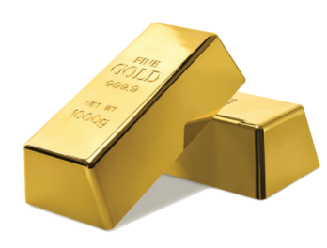
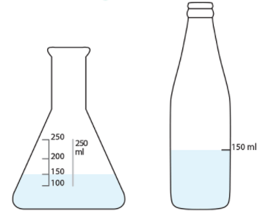
II. BA THỂ CỦA CHẤT VÀ ĐẶC ĐIỂM CỦA CHÚNG
Chất rắn
Chất lỏng
Chất khí

Slide 11

Làm việc nhóm
Nhiệm vụ:
1. Kể tên một số chất rắn, chất lỏng, chất khí mà em biết
2. Hoàn thành bảng sau:

Slide 12
 | Chất rắn | Chất lỏng | Chất khí
Ví dụ
Khối lượng
Hình dạng
Thể tích
Vàng, cao su, đồng,….
Nước, dầu ăn, rượu,….
Không khí, ….
Có khối lượng xác định
Có khối lượng xác định
Có khối lượng xác định
Có hình dáng xác định
Có hình dáng của vật chứa nó
Không có hình dáng xác định
- Không có thể tích xác định
Có thể tích xác định
Có thể tích xác định
- Có thể lan tỏa theo mọi hướng và lấp đầy bất kì vật chứa nó.

Slide 13
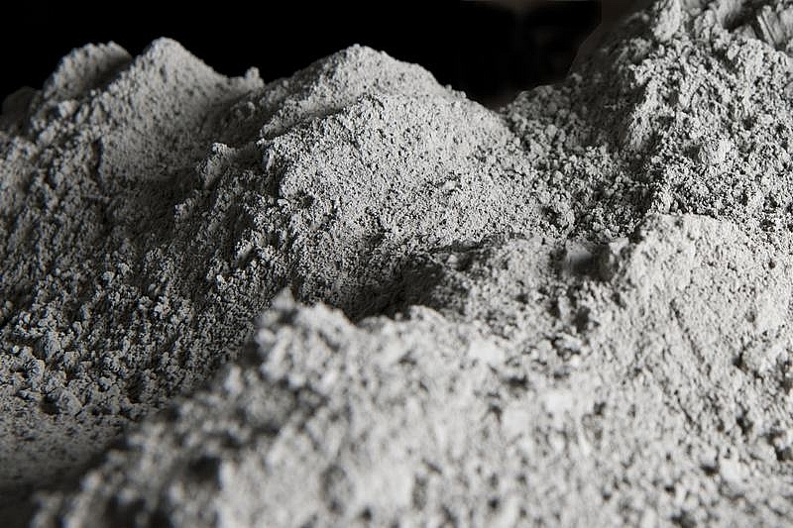
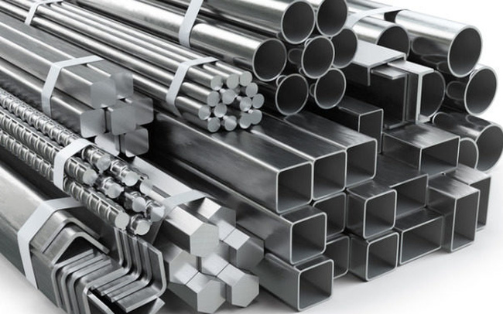
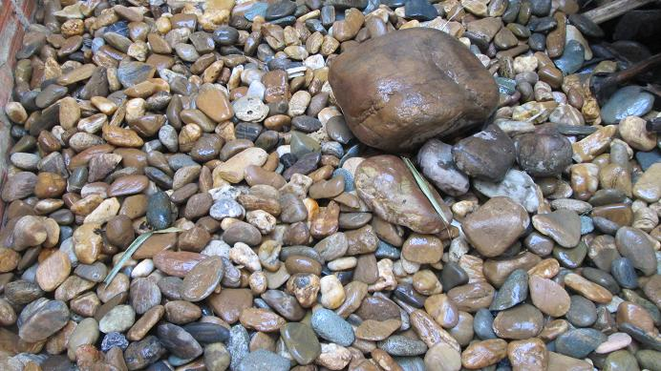
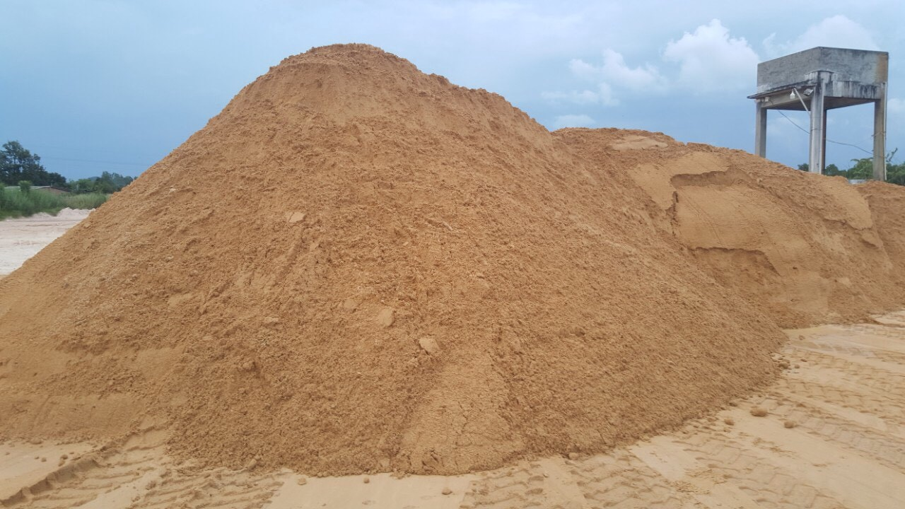
Em hãy kể tên một số chất rắn được dùng làm vật liệu trong xây dựng nhà cửa, cầu, đường
Xi măng
Sắt, thép
Sỏi
Cát

Slide 14
Tìm hiểu những chất quanh em và hoàn thành bảng sau:
Chất | Thể (ở nhiệt độ phòng) | Đặc điểm nhận biết (về thể) | Ví dụ vật thể chứa chất đó
Sắt
Rắn
Có hình dạng và thể tích xác định.
Chiếc đinh sắt
- Không có hình dạng xác định, có hình dạng của vật chứa nó.
Rượu uống,
Cồn y tế
Ethanol
Lỏng
- Có thể tích xác định.
- Không có hình dạng và thể tích xác định.
Không khí, bình chứa khí nitơ
Nitơ
Khí
- Có thể lan tỏa theo mọi hướng và lấp đầy bất kì vật chứa nó.

Slide 15

Chất ở xung quanh ta. Ở đâu có vật thể là ở đó có chất.
Ba thể cơ bản của chất là thể rắn, thể lỏng, thể khí.
Chất rắn, chất lỏng, chất khí có những đặc điểm khác nhau.
− Chất rắn có hình dạng và thể tích xác định.
− Chất lỏng dễ chảy, có thể tích xác định nhưng không có hình dạng xác định.
− Chất khí dễ lan toả, không có hình dạng và thể tích xác định.

Slide 16


Slide 17



Cùng giúp ông chuẩn bị bữa tối nhé ^^

Slide 18


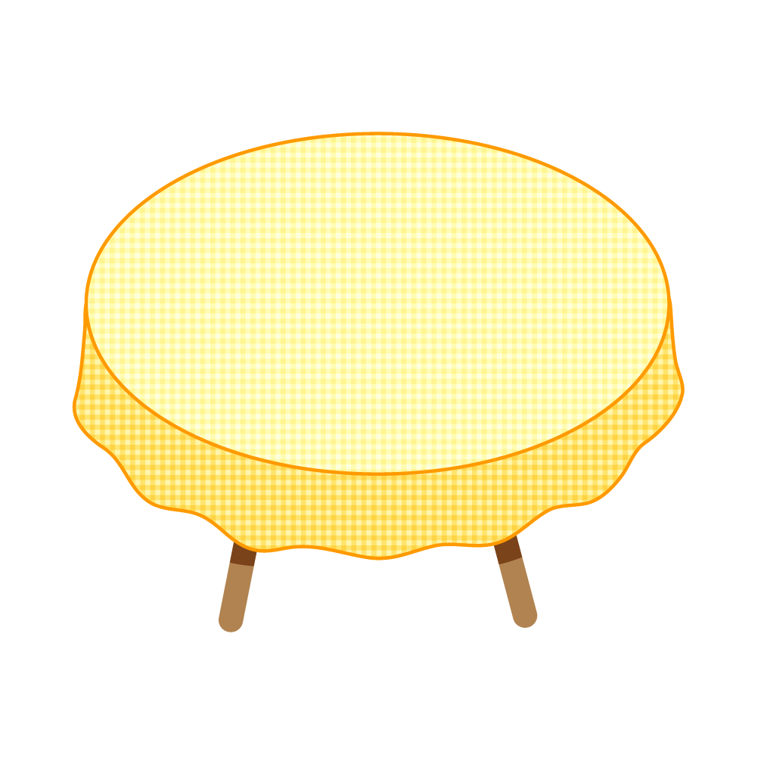






Notes:
Hướng dẫn: GV click vào hình đầu bếp để mở câu hỏi >> Sau khi HS đã trả lời đúng, GV click vào bàn ăn để hiện món ăn.

Slide 19






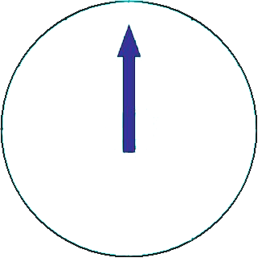
Câu 1: Các chất trong dãy nào sau đây đều là chất?
HẾT GIỜ
A
A. Đồng, muối ăn, đường mía.
B
B. Muối ăn, nhôm, cái ấm nước.
C
C. Đường mía, xe máy, nhôm.
D
D. Cốc thủy tinh, cát, con mèo.
Notes:
Hướng dẫn: GV click vào đồng hồ để bấm giờ >> Click vào chữ cái A, B, C, D để chọn đáp án đúng >> Click vào ngôi sao để trở về bàn ăn.

Slide 20
Câu 2: Các chất trong dãy nào sau đây đều là vật thể?
HẾT GIỜ
A
A. Cái thìa nhôm, cái ấm sắt, canxi.
B
B. Con chó, con dao, đồi núi.
C
C. Sắt, nhôm, mâm đồng.
D
D. Bóng đèn, điện thoại, thủy ngân.
Notes:
Hướng dẫn: GV click vào đồng hồ để bấm giờ >> Click vào chữ cái A, B, C, D để chọn đáp án đúng >> Click vào ngôi sao để trở về bàn ăn.

Slide 21
Câu 3: Đặc điểm cơ bản để phân biệt vật thể tự nhiên và vật thể nhân tạo là:
HẾT GIỜ
A
A. Vật thể nhân tạo đẹp hơn vật thể tự nhiên.
B
B. Vật thể tự nhiên làm bằng chất, vật thể nhân tạo làm từ vật liệu.
C
C. Vật thể nhân tạo do con người tạo ra.
D
D. Vật thể tự nhiên làm bằng các chất trong tự nhiên, vật thể nhân tạo làm từ các chất nhân tạo.
Notes:
Hướng dẫn: GV click vào đồng hồ để bấm giờ >> Click vào chữ cái A, B, C, D để chọn đáp án đúng >> Click vào ngôi sao để trở về bàn ăn.

Slide 22

Câu 4: Cho các nhận định sau:
1. Tính chất của chất thay đổi theo hình dạng của nó
2. Kích thước miếng đồng càng lớn thì khối lượng riêng của đồng càng lớn
3. Vật thể được tạo nên từ chất
4. Mỗi chất có tính chất nhất định, không đổi.
5. Quá trình có xuất hiện chất mới nghĩa là nó thể hiện tính chất hóa học của chất.
Số nhận định đúng là:
HẾT GIỜ
A
A. 1
B
B. 2
C
C. 3
D
D. 4
Notes:
Hướng dẫn: GV click vào đồng hồ để bấm giờ >> Click vào chữ cái A, B, C, D để chọn đáp án đúng >> Click vào ngôi sao để trở về bàn ăn.

Slide 23
Câu 5: Phát biểu nào sau đây là đúng:
HẾT GIỜ
A
A. Vật không sống có khả năng trao đổi chất với môi trường nhưng không có khả năng sinh sản và phát triển.
B
B. Vật thể tự nhiên là vật sống.
C
C. Vật không sống là vật thể nhân tạo.
D
D. Vật sống có khả năng trao đổi chất với môi trường, sinh sản và phát triển còn vật không sống không có các khả năng trên.
Notes:
Hướng dẫn: GV click vào đồng hồ để bấm giờ >> Click vào chữ cái A, B, C, D để chọn đáp án đúng >> Click vào ngôi sao để trở về bàn ăn.

Slide 24


Slide 25
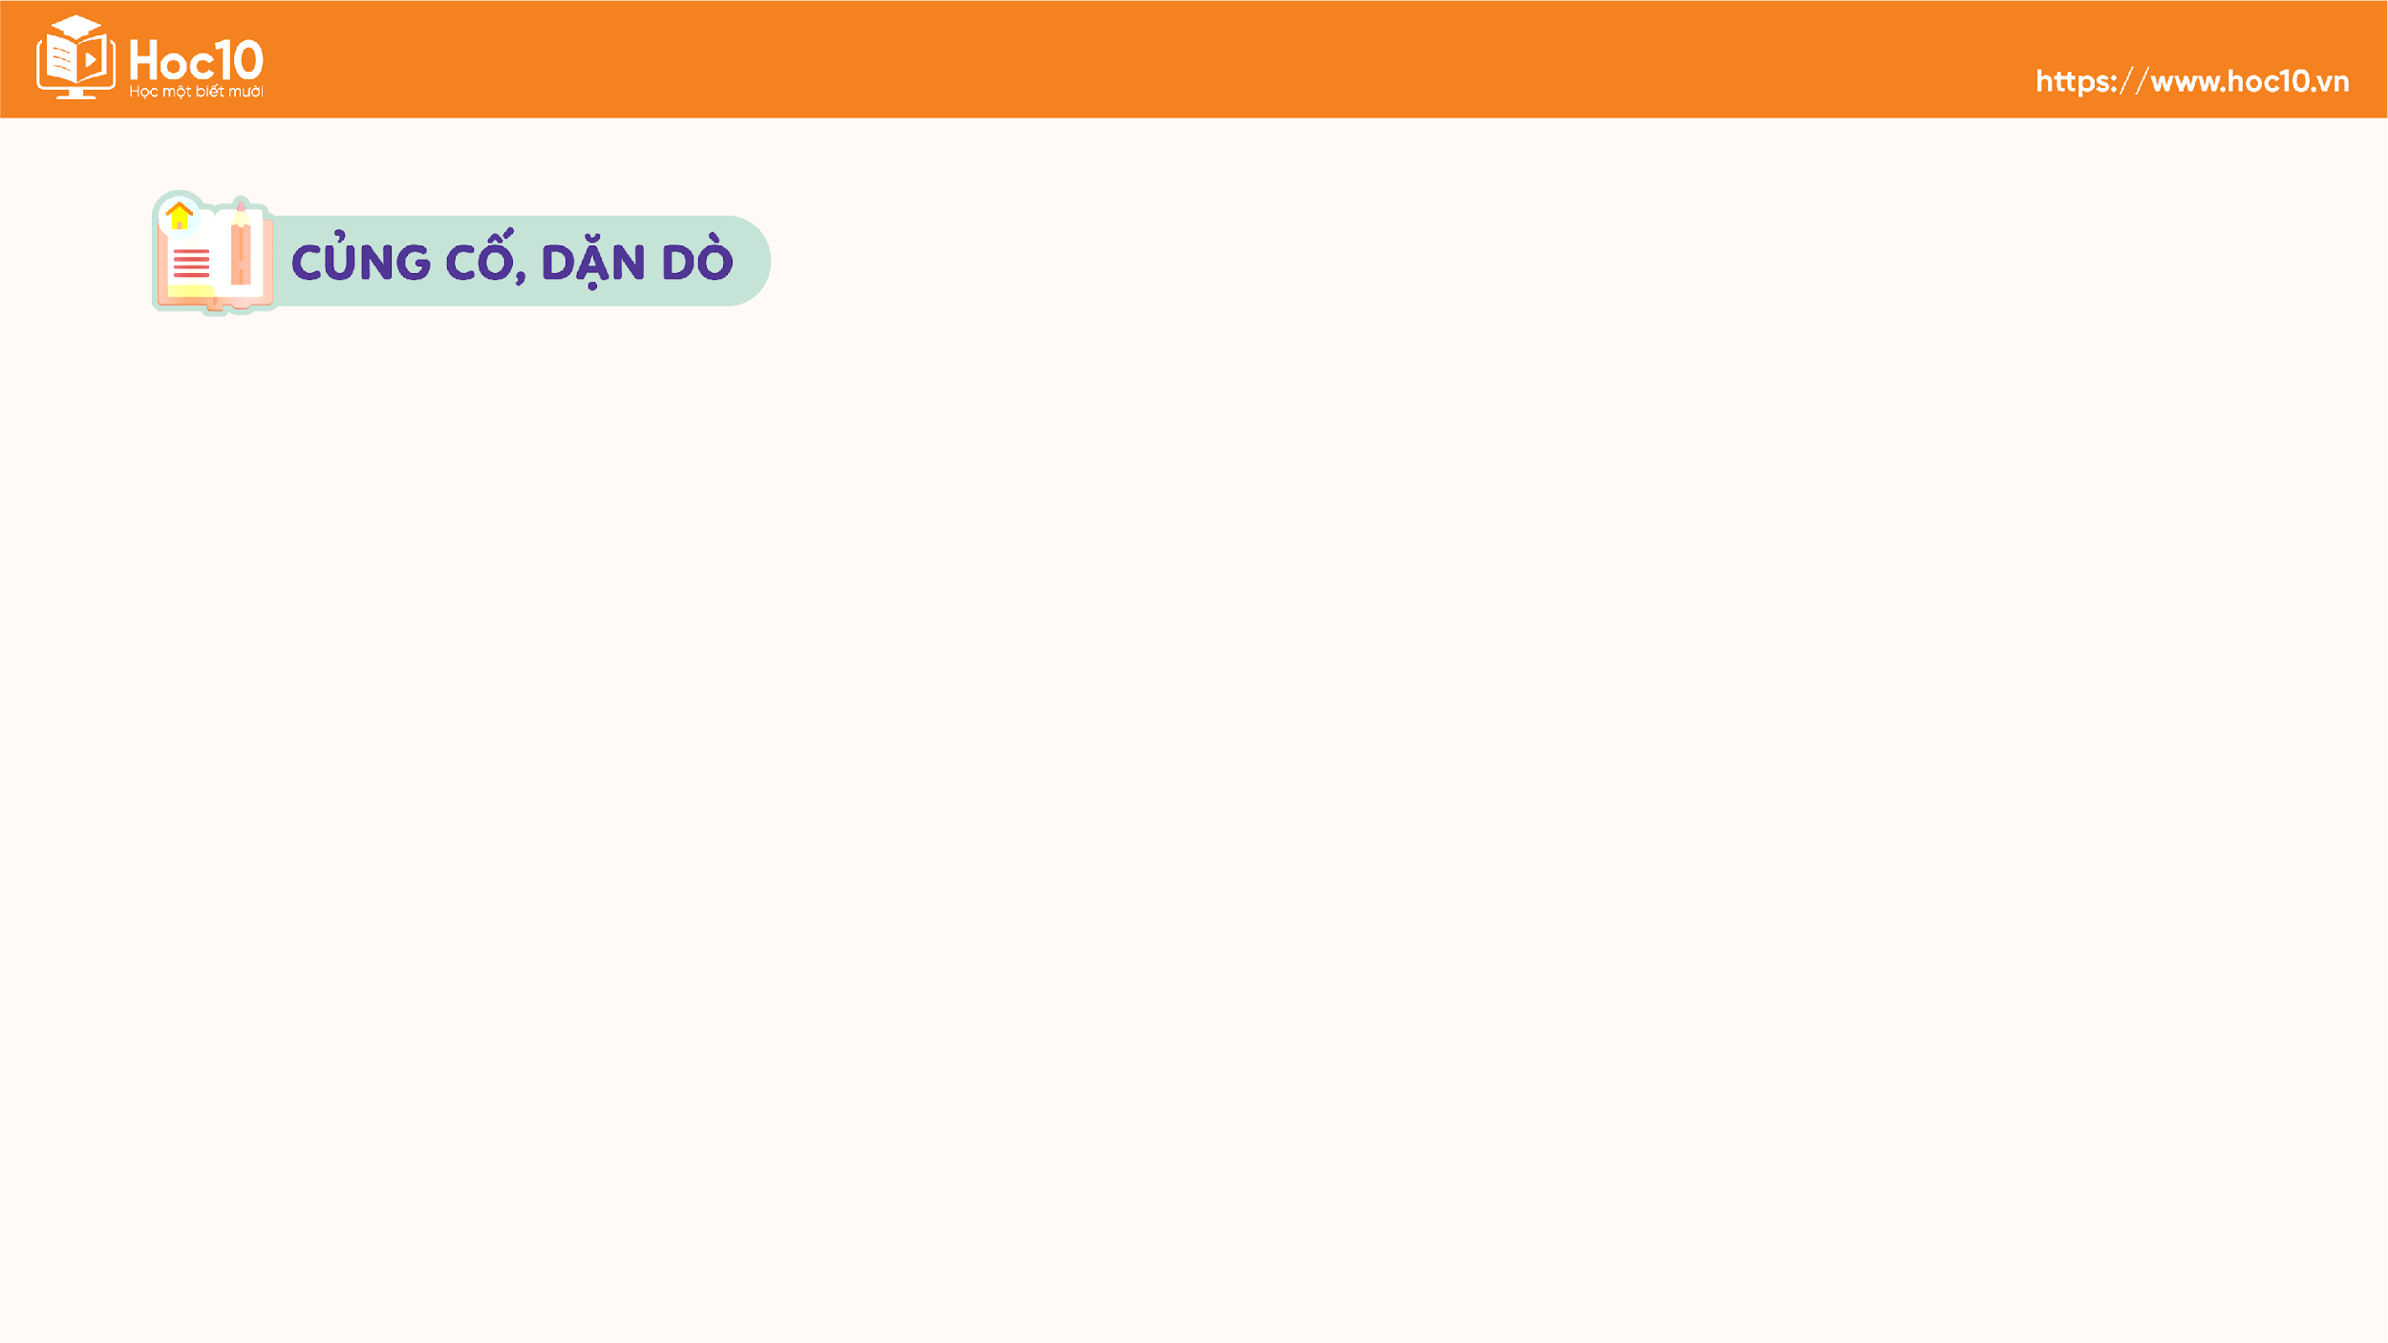
NHIỆM VỤ VỀ NHÀ
Học thuộc phần ghi nhớ.
1
Làm các bài tập trong SBT.
2
Đọc trước bài Bài 6: Tính chất và sự chuyển thể của chất.
3

Slide 26


Slide 27



Like fanpage Hoc10 - Học 1 biết 10 để nhận thêm nhiều tài liệu giảng dạy
theo đường link:
Hoc10 – Học 1 biết 10
Hoặc truy cập qua QR code

